Slide 1
Как физическая культура влияет на ваше здоровье?
Работу выполнила: калашникова Наталья Викторовна

Slide 2
Цель проекта:
• Объяснить школьникам, что значит здоровый образ жизни и физическая культура.

Slide 3
Задачи проекта:
• На основе полученной информации разработать анкеты и провести социологическое исследование среди обучающихся школы , с целью выявления: Знают ли школьники, что входит в понятие здоровый образ жизни, физическая культура и соблюдают ли подростки правила на практике.

Slide 4
Что же такое здоровый образ жизни?
Здоровый образ жизни (ЗОЖ) — образ жизни человека, направленный на профилактику болезней и укрепление здоровья.

Slide 5
Здоровый образ жизни – предпосылка и необходимое условие для ЗОЖ :
• Полноценного развития самых разных сторон человеческой жизнедеятельности;
• Достижение человеком активного долголетия;
• Активного участия человека любого возраста в социальной, трудовой, семейной деятельности

Slide 6
Какие рекомендации стоит соблюдать для поддержания здоровья?
•Рациональный режим дня
•Правильное питание
•Полноценный сон
•Двигательная активность
•Пребывание на свежем воздухе
•Отсутствие вредных привычек

Slide 7
Среди учащихся мы провели опрос, который включал в себя восемь вопросов.
Для исследования был создана анкета, что бы оценить общую оценку ЗОЖ у школьников.

Slide 8
Анкета для ученика _ класса МОУ «СОШ №94» «Как я оцениваю свое здоровье?»
1.Занимаешь ли ты спортом? Ответ:… 2.Делаешь ли ты по утрам зарядку? Ответ:… 3.Как ты относишься к курению? Ответ:… 4.Соблюдаешь ли ты режим дня? Ответ:… 5.Что ты понимаешь под названием «режим дня»? Ответ:… 6.Проводятся ли физкультпаузы на уроках? Ответ:… 7.Как много времени ты тратишь на выполнение домашних заданий? Ответ:… 8.На выполнение каких предметов тратится больше всего времени? Ответ:…

Slide 9
Результаты.
Изучив результаты анкет, мы узнали то, что большинство детей и подростков в нашей школе увлекаются различными видами спорта, ведут здоровый образ жизни, не имеют вредных привычек и на что тратят большинство своего времени во внеурочное время.

Slide 10
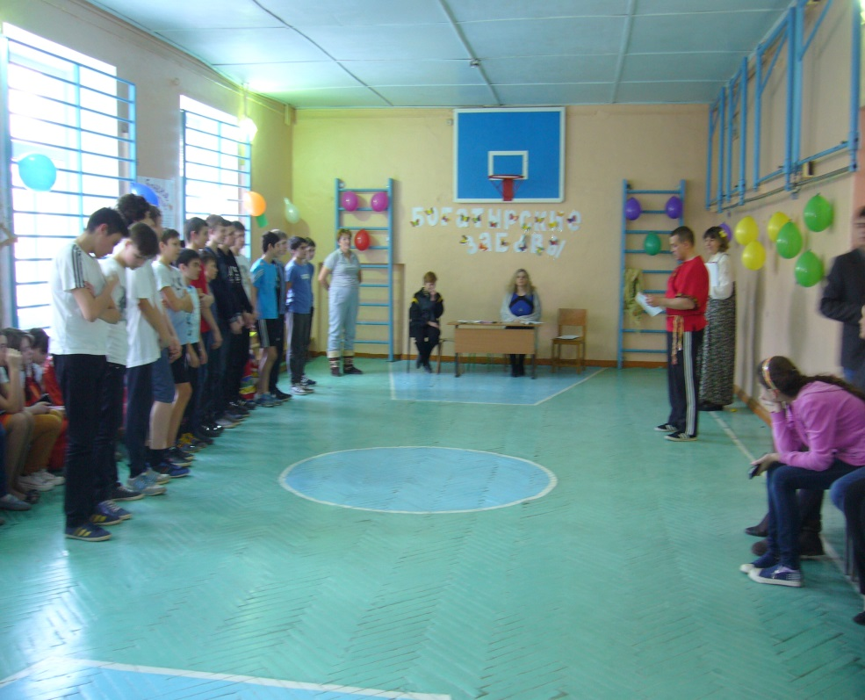
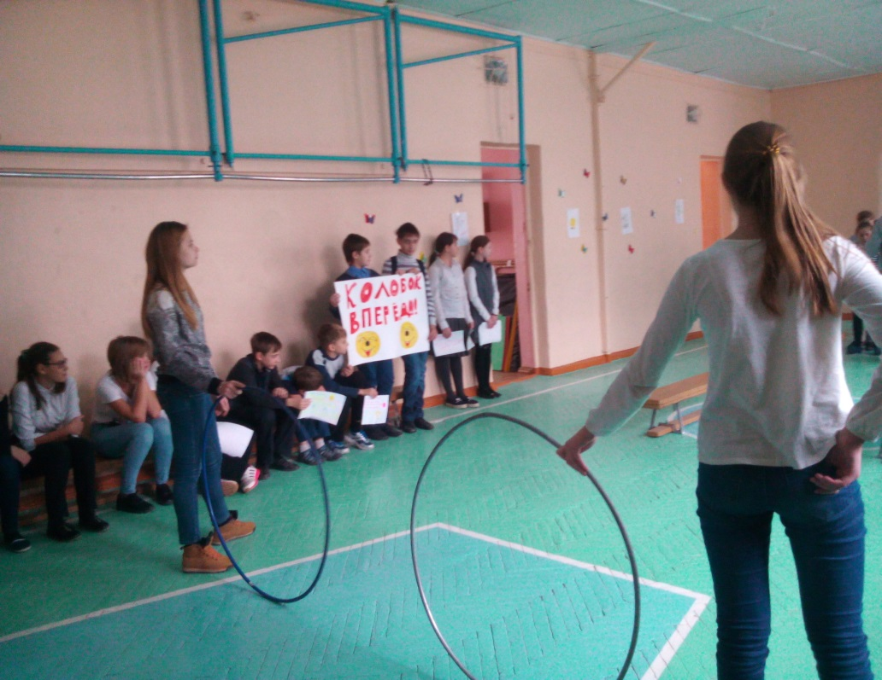
В нашей школе проходит различный ряд мероприятий, которые направлены на то, чтобы развить интерес у детей и подростков к физической активности и здоровому образу жизни.

Slide 11
Вывод:
В нашей школе дети активно посещают уроки физкультуры, принимают участие в различных спортивных мероприятиях. Большинство занимаются каким-то видом спорта во внеурочное время. Мы смело можем сказать, что не переживаем за будущее наших учеников, так как они заботятся о своем здоровье.

Slide 12
Источники информации:
• www.zdorowajaplaneta.ru • www.takzdorovo.ru • chudesaleko.ru • Уроки физической культуры в 7-8 классах(пособие для учителей. Под редакцией Г.П.Богданова и Г.Б. Мейксона) • Физическая культуры в школе (Под редакцией З.И. Кузнецовой) • Уроки физической культуры в 4-6 классах(под редакцией Г.П.Богданова)

